Slide 1
實作輔導
本周5/5(六)安排實作輔導
二時段:
  周六 11:00~12:30
  周六13:30~15:30

Slide 2
搶答!!

Slide 3
Q1 : 印出結果?
int x=10, y=15;
int s=0;
while (x>y) {
x--;
while (x%2==1 && s<3) s++;
}
System.out.println("x="+x+"s="+s);

Slide 4
Q2 : 印出結果?
x=10; y=15;
s=20;
for(;x>=5;x--)
for(;y<=20;y++)
s--;
System.out.println("x="+x+"y="+y+"s="+s);

Slide 5
Self-regulated learning
import java.util.Scanner;
public class nested_looptest1 {
static Scanner input = new Scanner(System.in);
public static void main(String[] args) {
int x=10, y=15;
int s=0;
while (x>y) {
x--;
while (x%2==1 && s<3) s++;
}
System.out.println("x="+x+"s="+s);
x=10; y=15;
s=20;
for(;x>=5;x--)
for(;y<=20;y++)
s--;
System.out.println("x="+x+"y="+y+"s="+s);
}//main
//x=10s=0
//x=4y=21s=14
}//class_loop1

Slide 6
迴圈LOOP應用 II
判斷迴文(palindrome): 複習
求兩個整數的最大公因數(greatest common divisor, GCD): II
  輾轉相除法
  輾轉相減法
字元金字塔 : Nested for loop

Slide 7

複習 palindrome迴文
2017/1/2 line

Slide 8
palindrome迴文
輸入字串，判斷是否為迴文?
迴文
  2017102
  ABCBA
  ABBA
不是迴文
  ABCBB
輸入字串
  Scanner input = new Scanner(System.in);
  String str1 = input.nextLine();
str1.length() :字串長度
str1.charAt(i):取得字串第i個字元(character)
  i: 0~ str1.length()-1
str1
A | B | C | B | A
str1.length()==5
i=0
i=1
i=2
i=3
i=4
str1.charAt(0)
str1.charAt(4)

Slide 9
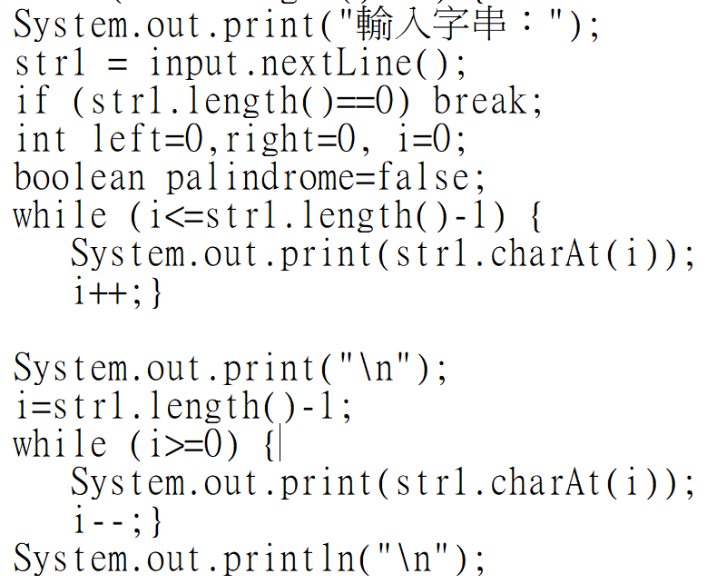
取得字串第i個字元(character)

Slide 10
輸入字串，判斷是否為迴文?奇數個字元為例
left=0;right=str1.length()-1;
boolean palindrome=true;
while (left<right) {
if (str1.charAt(left)!=str1.charAt(right))
{palindrome=false;
break;}
left++; right--;
}//while
if (palindrome) dif="是迴文!“;
else dif="不是迴文!";
System.out.println(+dif);
// != 不等於
奇數個字元
Left=0; right=4:比較str1.charAt(0)、 str1.charAt(4)
Left=1; right=3:比較str1.charAt(1)、 str1.charAt(3)
Left=2; right=2:比較str1.charAt(2)、 str1.charAt(2)
Left=3; right=1; ➔ left >right ➔ 離開loop
left
right
A | B | C | B | A
str1

Slide 11
輸入字串，判斷是否為迴文?偶數個字元為例
left=0;right=str1.length()-1;
boolean palindrome=true;
while (left<right) {
if (str1.charAt(left)!=str1.charAt(right))
{palindrome=false;
break;}
left++; right--;
}//while
if (palindrome) dif="是迴文!“;
else dif="不是迴文!";
System.out.println(+dif);
// != 不等於
偶數個字元
Left=0; right=5: 比較str1.charAt(0)、 str1.charAt(5)
Left=1; right=4:比較str1.charAt(1)、 str1.charAt(4)
Left=2; right=3:比較str1.charAt(2)、 str1.charAt(3)
Left=3; right=2; ➔ left >right ➔ 離開loop
left
right
A | B | C | C | B | A
str1

Slide 12
求兩個整數的最大公因數(greatest common divisor, GCD) :II
兩個整數的最大公因數(greatest common divisor)是能夠同時整除它們的最大的正整數
求兩個整數GCD的方法:
  從2開始找， 直到能整除兩個整數的最大正整數
    何時結束 (不會超過兩個整數的最小整數)
    200, 40的GCD
  輾轉相除法 (本回)
  輾轉相減法 (本回)
最小公倍數(LCM): n1*n2/gcd

Slide 13
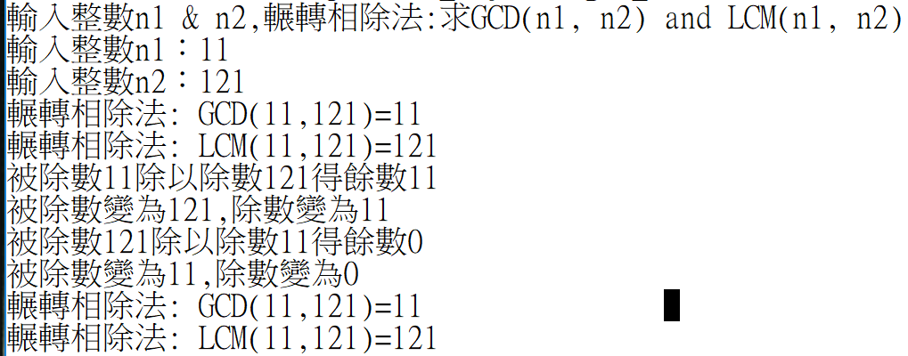
求兩個整數GCD的方法2: 輾轉相除法
輾轉相除法，又稱歐幾里得算法（Euclidean algorithm）
兩個整數的最大公因數(greatest common divisor)是能夠同時整除它們的最大的正整數

Slide 14
求GCD(52,240)
0
1
1
2
52
240
52
32
20
12
8
8
0
240
208
32
20
12
8
4
4
1
1
52/240=0 ………………52
240/52=4………………..32
①
②52x4
③
④
⑤
⑥
4*2
gcd

Slide 15
求兩個整數GCD的方法2: 輾轉相除法
輾轉相除法，又稱歐幾里得算法（Euclidean algorithm）
兩個整數的最大公因數(greatest common divisor)是能夠同時整除它們的最大的正整數
int t,m,n;
m=n1; n=n2;
do {
t=m%n;
m=n; //除數變被除數
n=t; //餘數變除數
} while (n!=0); //除數不可為0
gcd=m;
System.out.println("輾轉相除法: GCD("+n1+","+n2+")="+gcd);
System.out.println("輾轉相除法: LCM("+n1+","+n2+")="+n1*n2/gcd);

Slide 16
求GCD(52,240)
輾轉相除法
步驟 | M (被除數) | N (除數) | t=m%n (取餘數) | m=n(除數變成被除數) | n=t(餘數變成除數) | 條件 (n!=0)
(1) | 52 | 240 | 52 | n=240 | n=52 | true
(2) | 240 | 52 | 32 | 52 | 32 | true
(3) | 52 | 32 | 20 | 32 | 20 | true
(4) | 32 | 20 | 12 | 20 | 12 | true
(5) | 20 | 12 | 8 | 12 | 8 | true
(6) | 12 | 8 | 4 | 8 | 4 | true
(7) | 8 | 4 | t=8%4 ==0 | m=4 | n=0 | False 結束loop
 |  |  |  | GCD=4
0
1
1
2
52
240
52
32
20
12
8
8
0
240
208
32
20
12
8
4
4
1
1
①
②52x4
③
④
⑤
⑥
4*2
do {
t=m%n; m=n; n=t;
} while (n!=0);
gcd=m;
gcd

Slide 17
求兩個整數GCD的方法3: 輾轉相減法
步驟 | m (被減數) | n (減數) | m=m-n | n(減數不變) | 條件 | 條件 (m!=n)
(1) | 240 | 52 | 188 | 52 | m>n | true
(2) | 188 | 52 | 136 | 52 | m>n | true
(3) | 136 | 52 | 84 | 52 | m>n | true
(4) | 84 | 52 | 32 | 52 | m>n | true
 | n (被減數) | m (減數) | n=n-m | m(減數不變)
(5) | 52 | 32 | 20 | 32 | m<n | true
 | m | n | m=m-n | n
(6) | 32 | 20 | 12 | 32 | m<n | true
 | n | m | n=n-m | m
(7) | 32 | 12 | 20 | 12 | m>n | true
(8) | 20 | 12 | 8 | 12 | m>n | true
 | m | n | m=m-n | n
(9) | 12 | 8 | 4 | 8 | m<n | true
 | n | m | n=n-m | m
(10) | 8 | 4 | 4 | 4 | m<n | False
m=n1; n=n2;
while (m!=n) {
while (m>n) m=m-n;
while (m<n) n=n-m; }
gcd=m; // gcd=n;
GCD=4

Slide 18
求兩個整數GCD的方法3: 輾轉相減法
m=n1; n=n2;
while (m!=n) {
while (m>n) m=m-n;
while (m<n) n=n-m; }
gcd=m;
System.out.println("輾轉相減法: GCD("+n1+","+n2+")="+gcd);
System.out.println("輾轉相減法: LCM("+n1+","+n2+")="+n1*n2/gcd+"\n");

Slide 19
檢討GCD方法
求兩個整數GCD的方法:
  從2開始找， 直到能整除兩個整數的最大正整數
    2~min(n1,n2)==min(n1-1, n2-1)
  輾轉相除法
  輾轉相減法
那些較好?那些暴力法(brute force)?
  速度快

Slide 20
Demo: GCD的方法2

Slide 21
字元金字塔
Nested for loop

Slide 22
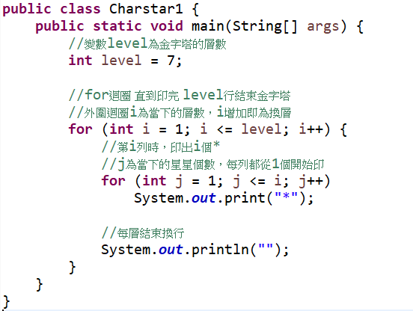
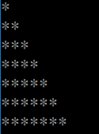
主題：字元金字塔 - 斜金字塔
利用迴圈印出 「 * 」，逐行增加印出個數，直到印出7層斜金字塔。
本題利用到巢狀迴圈的概念
巢狀迴圈為迴圈範圍內又有迴圈，從外層來看，內層迴圈只屬與外層迴圈內的動作。因此外層迴作用，內層迴圈開始運作到執行結束後，又回到外層迴圈。
執行結果

Slide 23
主題：字元金字塔 - 斜金字塔
追蹤nested for loop程式
外層 i | 內層 j
 | 初值 | 條件 j<=i | 執行次數 | 結果
i=1 | j=1 | j<=1 | 內迴圈執行1次 | 印1顆*、換行
i=2 | j=1 | j<=2 | 內迴圈執行2次 | 印2顆*、換行
i=3 | j=1 | j<=3 | 內迴圈執行3次 | 印3顆*、換行
i=4 | j=1 | j<=4 | 內迴圈執行4次 | 印4顆*、換行
i=5 | j=1 | j<=5 | 內迴圈執行5次 | 印5顆*、換行
i=6 | j=1 | j<=6 | 內迴圈執行6次 | 印6顆*、換行
i=7 | j=1 | j<=7 | 內迴圈執行7次 | 印7顆*、換行
i=8,外迴圈結束
執行結果

Slide 24
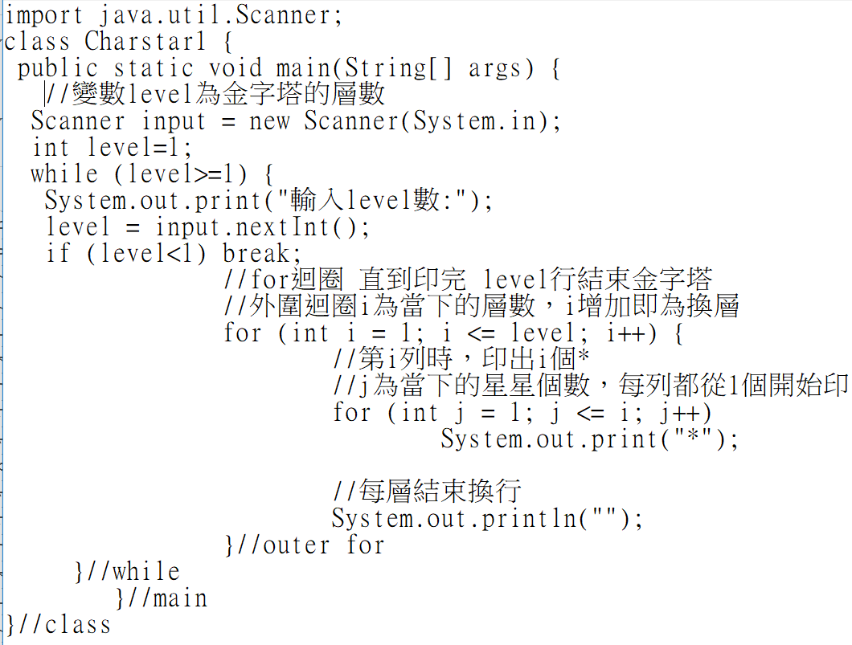
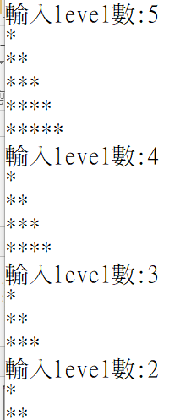
輸入n層， 印出n層三角形 (3層loop)

Slide 25
第11周習題:
輸入n1, n2, n3，求三整數之GCD
須能重複執行
繳交”設計歷程”檔及.java

